Slide 1
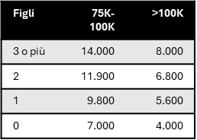
No
Reddito > 75000
Tutti gli oneri detraibili secondo le norme
Tetto agli oneri detraibili in base alla tabella
No
Reddito > 120.000
Sì
Detrazioni piene
(entro i limiti)
Applico la formula per la riduzione
2 – Reddito/120k
Detrazioni Ridotte
No
Reddito > 200.000
Sì
Detrazioni ridotte
No
Detrazioni Ridotte>440
Sì
Detrazioni azzerate
Detrazioni ridotte - 440

